Slide 1
基于微信小程序课堂点名系统
Calling the Roll System Based on WeChat Mini Program
指导老师：朱海林
队伍成员：魏鹏程
Presented By Allen

Slide 2
CRS功能特色
25%
50%
75%
100%
用户体验、系统功能
项目管理、代码管理
吞吐量、弱依赖性
更高的适用性

Slide 3
Part one
完善的系统功能
即时的用户反馈
CRS System

Slide 4
轻量级web框架---SSM
开发效率高
框架成熟稳定
拥有成熟的问题解决方案
Why them
Spring MVC：我是看门人
Spring：我是管家
MyBatis：我是园丁
How them
CRS System

Slide 5
四大核心功能
① 师生账号绑定
②师生查询课表
③教师课堂点名
④后台用户管理
CRS System

Slide 6
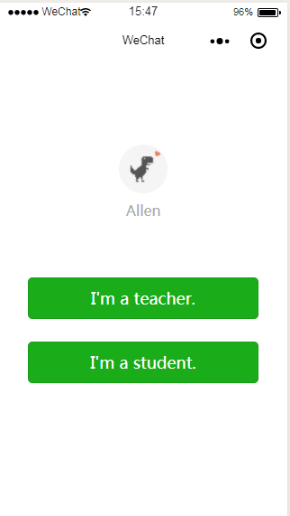
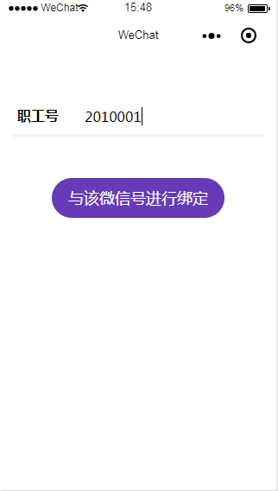
① 师生账号绑定
角色选择
账号绑定
CRS System

Slide 7
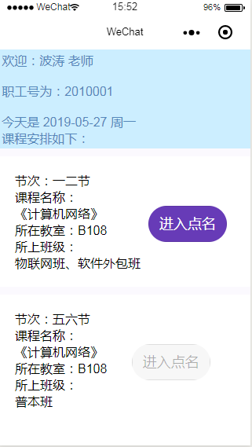
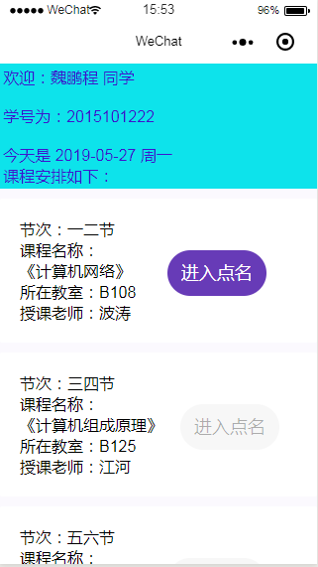
②师生查看课表
教师端
学生端
CRS System

Slide 8
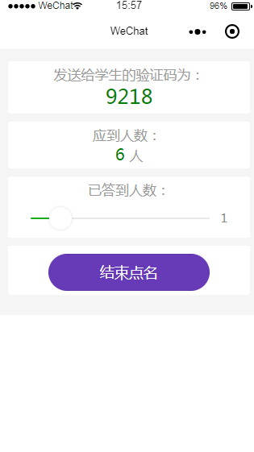
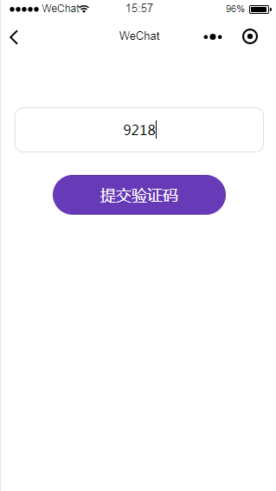
③教师点名
1）教师端点名
2）学生端提交验证码
CRS System

Slide 9
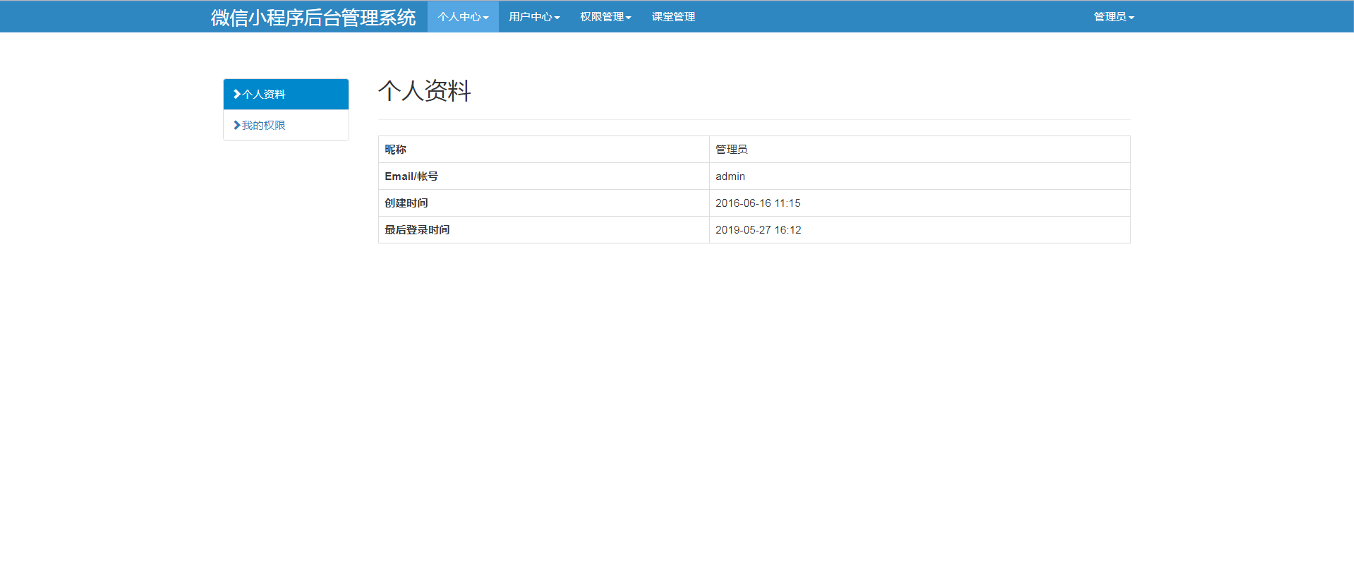
④后台用户管理
CRS System

Slide 10
Part two
项目结构优化
代码优化
CRS System

Slide 11
项目结构优化
课题同名异常
①自定义异常
参数错误异常
Web目录分级
②目录再分级
包目录分级
GDMS 2.0

Slide 12
代码优化
①面向接口编程
--- Dao和Service
②不断抽取
--- 泛型的使用
// 泛型示例
public <T> T findDocById(Class<T> clazz,Serializable id)
{
return (T)docDao.findDocById(clazz, id);
}
③精简数据
--- 降低数据冗余
GDMS 2.0

Slide 13
GDMS 3.0
路漫漫其修远兮
Part three

Slide 14
路漫漫其修远兮
执行效率更高
适应范围更广
更安全、更可靠
用户体验更流畅
GDMS 3.0的目标
GDMS 3.0

Slide 15
结束语：
该项目经老师同学们共同的测试，效果良好，
拟在今年11月中旬投入我院免费试用！

